Slide 1
Сайттың картасы

Slide 2
Web-сайт дегеніміз - дизайндары қайталанған web-парақтардың навигациялық, физикалық және мағыналық жағынан да бір серверде біріккен жиынтығы.
Дайын материалдардың web-сайтта орналасуын web-басылым немесе web-публикация деп атайды.
Web-сайттың дербес бөлігін, URL адреспен қамтылған қүжатты web-парақ деп атаймыз.

Slide 3
Сайт картасы дегеніміз не?
Сайт картасы-барлық бөлімдерді, бөлімдерді және ақпаратты көрсететін жеке бетсайтта. Басқаша айтқанда, кітаптың мазмұнына ұқсас, яғни егер біз білсек. кітап не туралы, мазмұнын қарап, біз қандай ақпарат алуға болатындығын біле аламызСайт картасы бойынша сайттан алыңыз.ВИКС:Сайт картасының екі негізгі форматы бар:HTML Сайт картасы, XML Сайт картасы

Slide 4
Сайт құрастырушылар
Веб - сайт жасаушылар-бұл толық жұмыс істейтін веб-сайтты желіде құруға мүмкіндік беретін жүйелер.Сайт дизайнерінің көмегімен жасалған жобалар жоғары деңгейде қамтамасыз етіледіқауіпсіздік, атап айтқанда, қызметке түрлі шабуылдардан қорғау,жеке ресурстар және вирустар. Сайт құрастырушылардың көптеген түрлері бар, атап айтқандаuKit, uCoz, Ucraft, Wix, Tilda, Umi, Flexbe, a 5, Setup, Net house және басқалары.

Slide 5
WIX дегеніміз не?
Wix.com бұл пайдаланушылар арасында танымал бұлтты платформа. Wix website builder көмегімен сіз өзіңізді оңай жасай аласызвеб-сайт. Wix website builder-де веб - сайт құру қызықты, ыңғайлы және ақысыз.Wix жүздеген теңшелетін нұсқаларды ұсынадывеб-сайт шаблондары және қолданбаларды, графиканы, сурет галереяларын, бейнелерді, қаріптерді және т. б. қамтитын сүйреп апаруға болатын HTML5 редакторытағы басқалар. Үлгілер теңшелетін: жаңа мүмкіндіктер мен медиа қосылады, стиль, түстер, мәтіндер, фондық суреттер, түймелер және т. б. өзгереді.

Slide 6
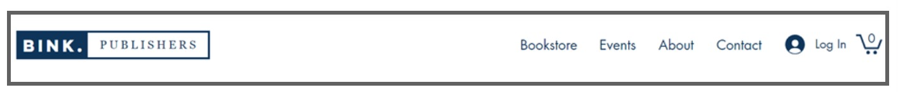
Wix сайты үш бөлімнен тұрады:
Тақырып - жоғарғы жағы: сайттың барлық беттерінде орналасқан, мәзір жолағы мен логотиптен тұрады

Slide 7
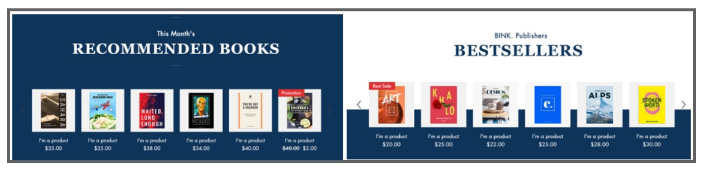
Wix сайты үш бөлімнен тұрады:
Негізгі бөлігі-сайттың негізгі мәтіні. Мәзір жолағындағы әрбір мәзір қойындылардан тұрады. Сайттың ортаңғы бөлігінің мазмұны бір беттен келесі бетке ауысқан кезде тақырыпқа байланысты өзгереді.

Slide 8
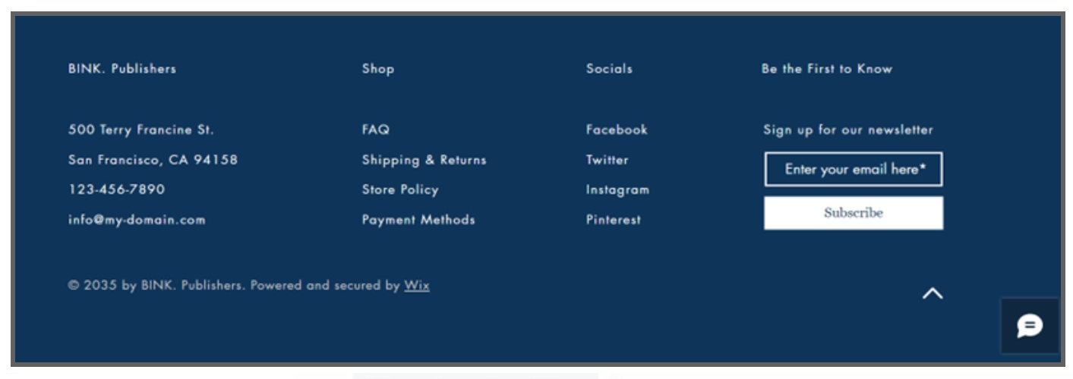
Wix сайты үш бөлімнен тұрады:
Төменгі деректеме-төменгі бөлік: сайттың барлық беттерінде орналасқан, байланыс ақпаратымен, әлеуметтік желілердегі аккаунт белгілерімен, авторлық құқық туралы ақпаратпен толтырылған.

